Slide 1
KỂ CHUYỆN:
SỰ TÍCH CÂY LÚA

Slide 2
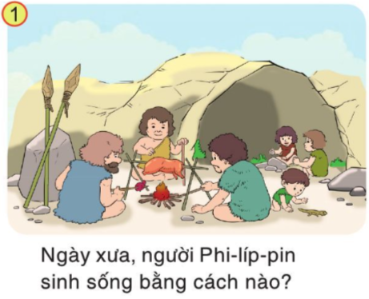
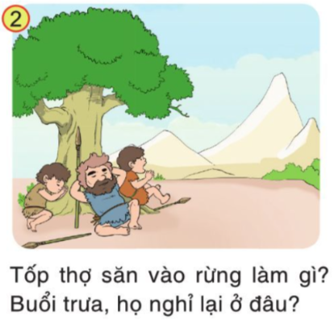
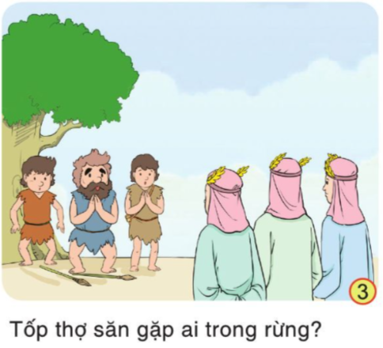
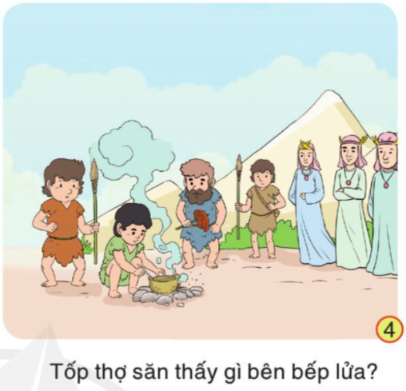
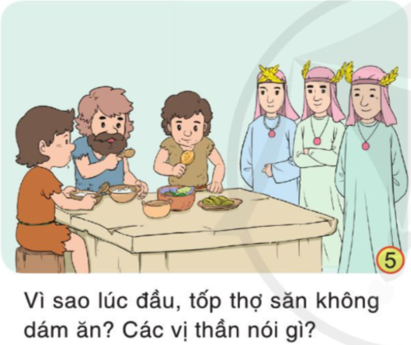
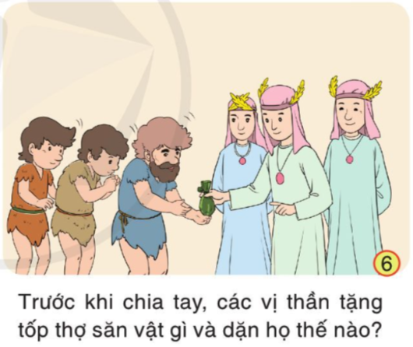

Slide 7
Kể chuyện theo nhóm đôi

Slide 8
Kể lại câu chuyện

Slide 9
Thi kể chuyện hay

Slide 10
2. Trao đổi về câu chuyện

Slide 11
2. Trao đổi về câu chuyện
Câu 1: Tên câu chuyện giúp em hiểu nội dung câu chuyện nói về
điều gì?
Câu chuyện này giải thích nguồn gốc của cây lúa.

Slide 12
2. Trao đổi về câu chuyện
Câu 2: Theo câu chuyện, ai đã giúp người Phi-líp-pin
biết cách trồng lúa?
Theo câu chuyện, các vị thần núi đã giúp người Phi-líp-pin biết cách trồng lúa, họ cho người Phi-lip-pin giống lúa và dặn họ trồng lúa để ăn.

Slide 13
2. Trao đổi về câu chuyện
Câu 3: Câu chuyện thể hiện sự trân trọng đối với cây lúa như thế nào?
Câu chuyện giải thích cây lúa là do các vị thần núi ban tặng. Điều đó cho thấy cây lúa có nguồn gốc rất thiêng liêng, rất đáng quý.

